Slide 1
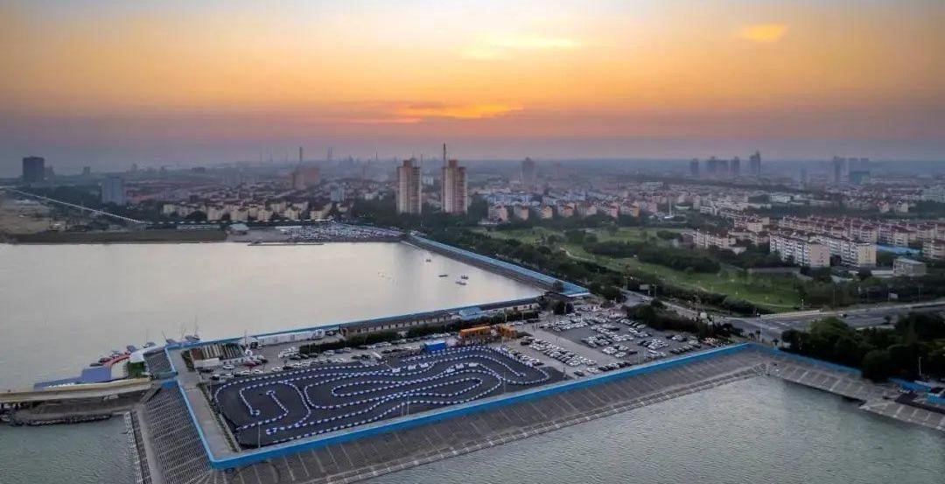
上海金速湾 试驾场地
上海金速湾试驾场地位于上海金山区，拥有行业标准沥青路面，长200m，宽70m 占地14000㎡ 柏油地面，移动水马建成的赛道长700m，宽度8-12m，按照国家级赛道安全标准设计，同时可容纳15-20辆车同时竞技，同时可满足汽车摩托车漂移，商展等活动。定制防撞护栏，提供符合安全标准的驾车环境。

Slide 2
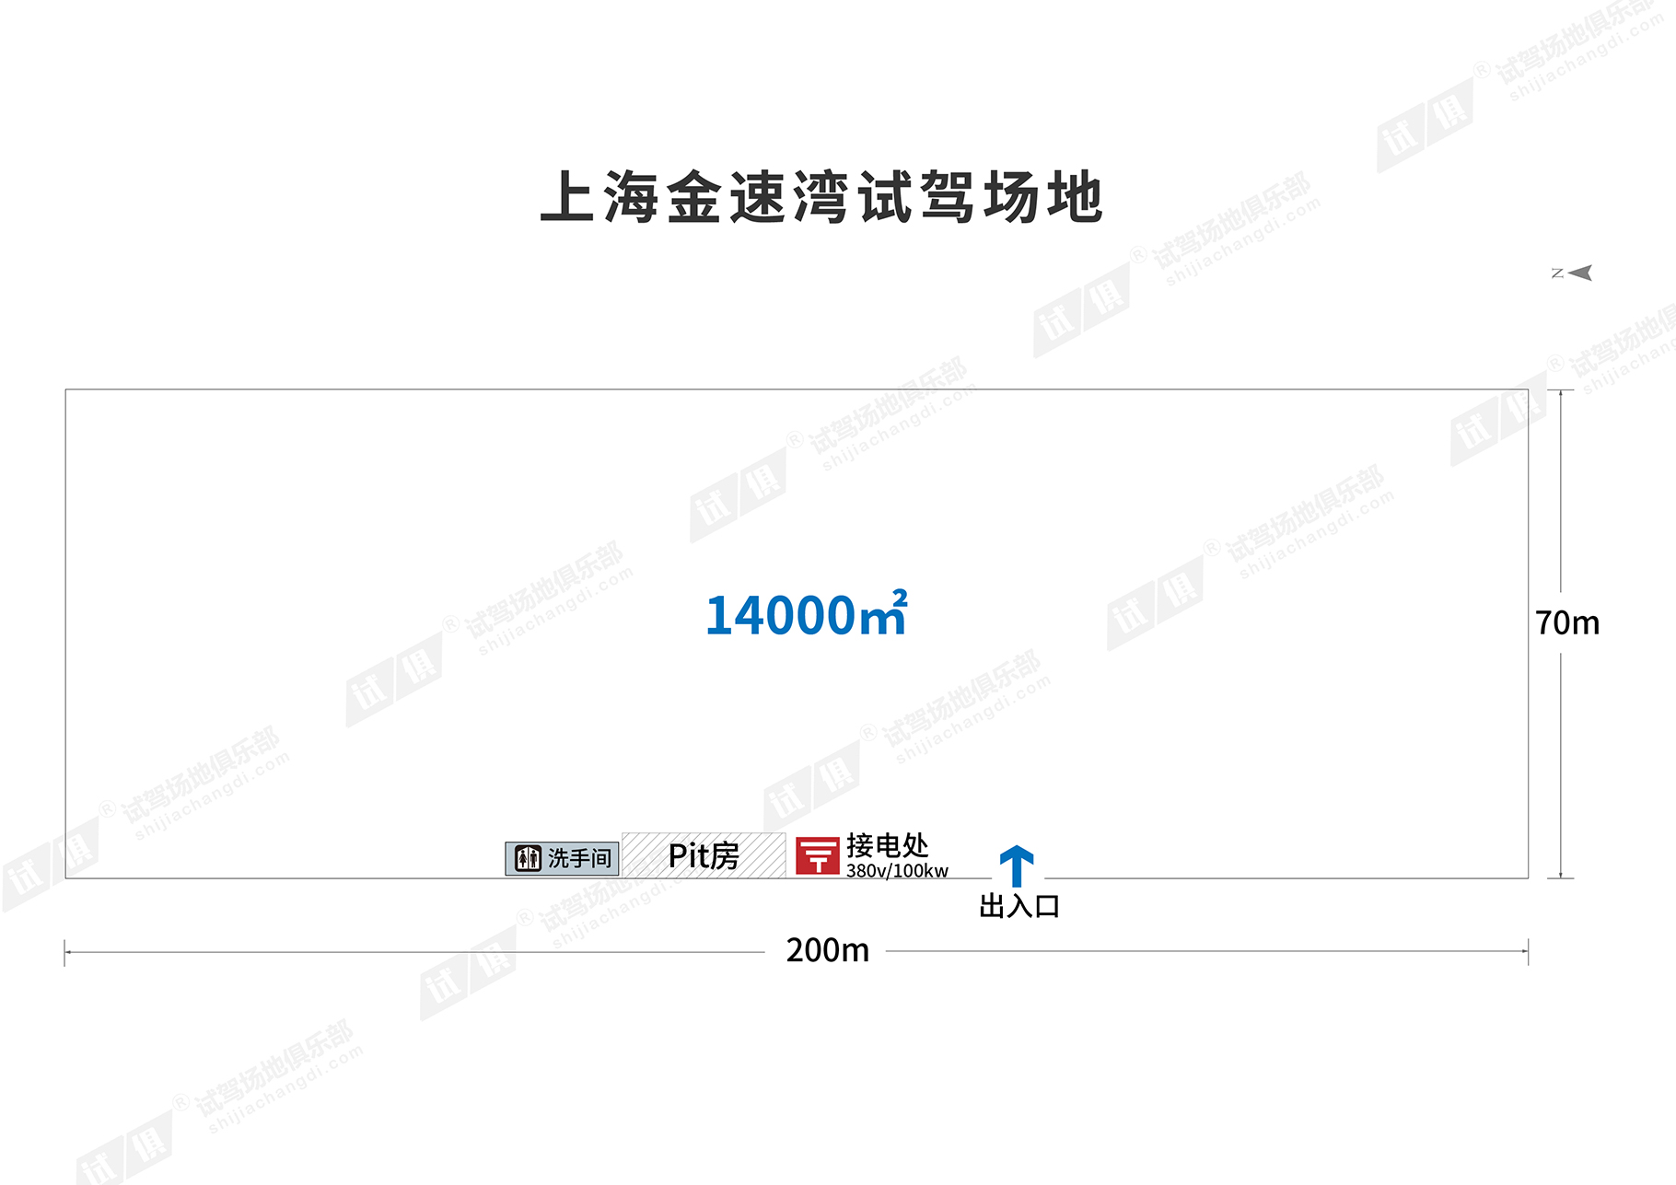
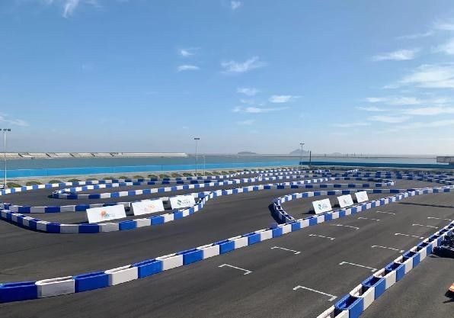
场地费用：7万/天
场地面积：长200m，宽70m 占地14000㎡ 柏油地面 全封闭
供电供水：380v/100kw 方便接水
配套设施：停车位 固定卫生间

Slide 3
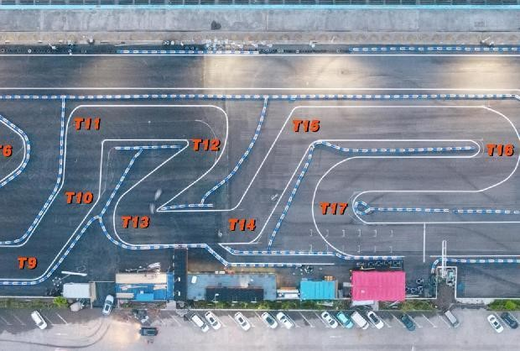
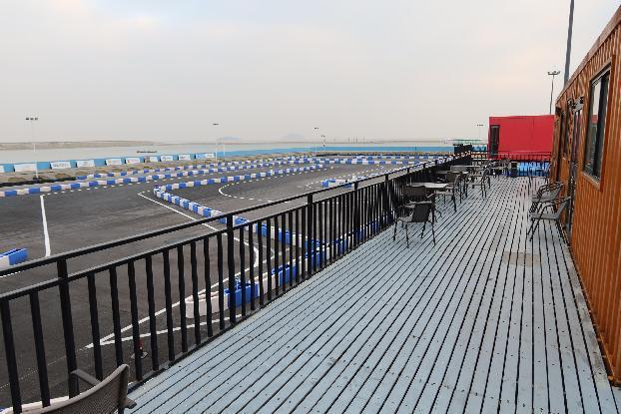
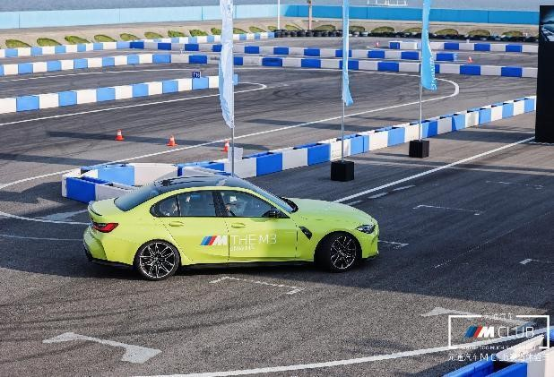
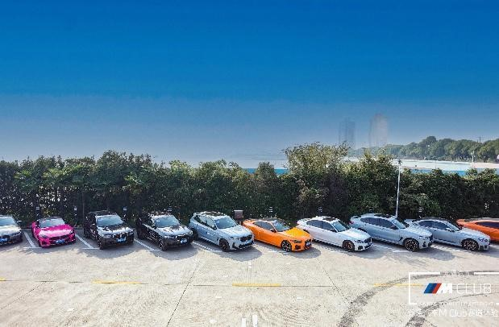
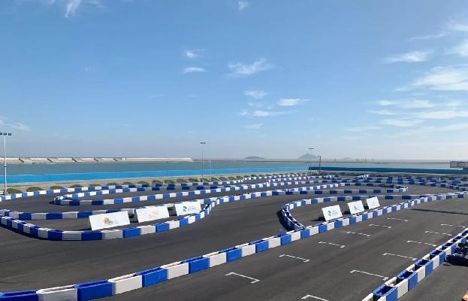
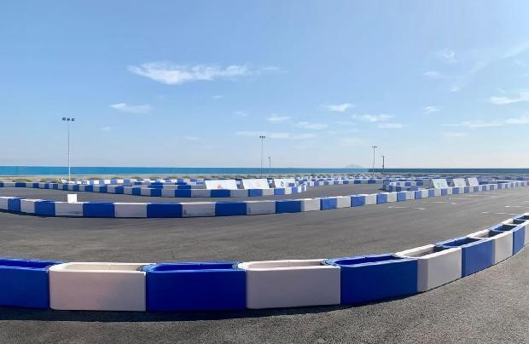
场地实景图
场地实景图
宝马赛道日
宝马赛道日
场地实景图
场地实景图

